Slide 1
Государственное бюджетное профессиональное образовательное учреждение города Москвы
«Политехнический колледж им. Н.Н. Годовикова»
(ГБПОУ ПК им. Н.Н. Годовикова)
Логические функции в MS Excel и примеры их использования
Преподаватель специальных дисциплин Сивцева Любовь Фроловна
2017

Slide 2
Содержание
Понятие логических функций и их виды
Простая функция «ЕСЛИ»
Логическая функция «ИЛИ»
Логическая функция «И»
Вложенные функции «ЕСЛИ»

Slide 3
Понятие логических функций и их виды
К логическим функциям относятся такие функции, которые позволяют выбрать то или иное решение в зависимости от выполнения одного или нескольких условий.
С помощью этих функций в Excel можно предпринять одно действие, если условие выполняется, и другое – если условие не выполняется.

Slide 4
К основным логическим функциям относятся:
Логические
функции
ЕСЛИ
(IF)
И
(AND)
ИЛИ
(OR)
НЕ
(NOT)

Slide 5
Простая функция «ЕСЛИ»

Slide 6
Логическая функция «ЕСЛИ» используется для реализации в электронных таблицах Excel разветвляющихся вычислительных процессов.
Общий формат функции:
ЕСЛИ (Лог_выражение; значение_если_истина; значение_если_ложь)
Логическое выражение - это условие. Если условие выполняется, то в силу вступает средняя часть выражения, то есть «значение_если_истина». Если условие не выполняется, то в силу вступает «значение_если_ложь».

Slide 7
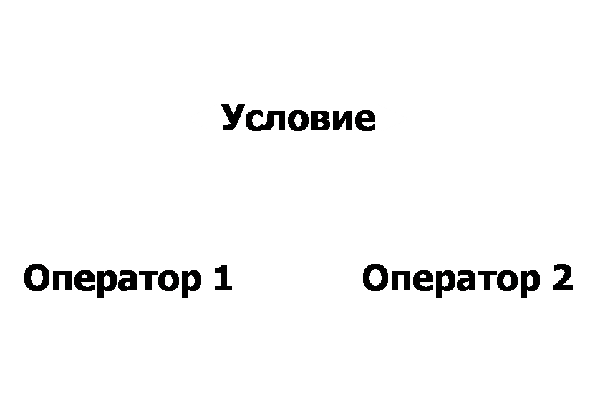
Работа логической функции «ЕСЛИ» иллюстрируется следующей блок-схемой.
Да
Нет
ЕСЛИ (условие; Оператор1; Оператор2)

Slide 8
Простые условия записываются в виде равенств или неравенств с использованием операторов отношения
Оператор | Значение | Пример
< | меньше, чем | B1<C4
<= | меньше или равно | B1<=C4
> | больше, чем | B1>C4
>= | больше или равно | B1>=C4
= | равно | B1=C4
<> | не равно | B1<>C4

Slide 9
Задание №1
Составим электронную таблицу в следующем виде:
В столбец «Примечание 1» следует ввести формулу так, чтобы выводилось сообщение «зачет», если оценка больше «2» и сообщение «нет зачета» в противном случае.
Фамилия | Оценка | Примечание1 | Примечание2 | Примечание3 | Примечание4 | Примечание5
Иванов | 5
Петров | 4
Сидоров | 3
Филиппов | 2
Антонов | 1

Slide 10
В данном примере используется простое условие: оценка >2
При решении многих задач в качестве логического выражения могут использоваться сложные условия. Сложные условия состоят из простых и соединяются между собой логической функцией «И» или логической функцией «ИЛИ».
Рассмотрим работу этих функций.

Slide 11
Логическая функция
«ИЛИ»

Slide 12
Общий формат функции:
ИЛИ (Логическое_значение_1; логическое_значение_2;...)
Это логическое выражение (условие) принимает значение «истина», если выполняется хотя бы одно логическое значение.

Slide 13
Задание №2:
В столбец «Примечание 2» ввести формулу так, чтобы выдавалось сообщение «зачет», если оценка «3», «4» или «5» и сообщение «нет зачета» в противном случае.

Slide 14
Логическая функция «И»

Slide 15
Общий формат функции:
И (Логическое_значение_1; логическое_значение_2;......)
Если все заданные логические значения выполняются одновременно, то выдаётся значение «истина». Если не выполняется хотя бы одно условие, то выдается значение «ложь».

Slide 16
Задание №3:
В столбец «Примечание 3» ввести формулу так, чтобы выводилось сообщение «зачет», если оценка больше «2» но меньше или равна «5», и сообщение «нет зачета» в противном случае.

Slide 17
Вложенные функции
«ЕСЛИ»

Slide 18
Условные операторы могут иметь вложенную конструкцию, когда в ветви «Да» (см. блок-схему) вместо оператора 1 или в ветви «Нет» вместо оператора 2 должно проверяться ещё одно условие. В этом случае используются вложенные операторы.

Slide 19
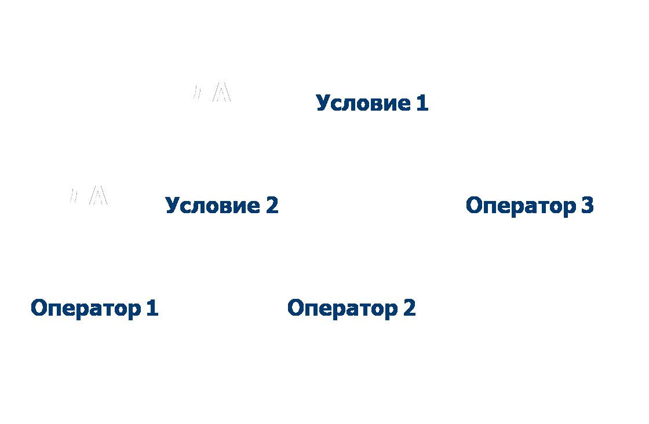
Рассмотрим случай, когда вместо оператора 1 необходимо поставить еще одно условие.
При этом блок-схема имеет вид:
Логическая функция имеет вид:
ЕСЛИ (условие1; Если (условие2; оператор1; оператор2); оператор3)

Slide 20
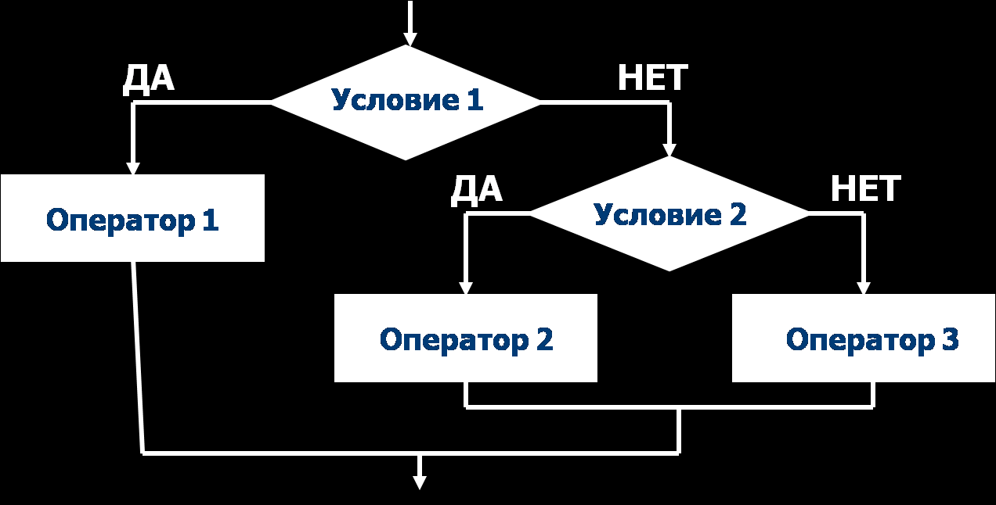
Рассмотрим случай, когда вместо оператора 2 необходимо поставить еще одно условие.
При этом блок-схема имеет вид:
Логическая функция имеет вид:
ЕСЛИ (условие1; оператор1; ЕСЛИ (условие2; оператор2; оператор3) )

Slide 21
Задание №4:
В столбец «Примечание 4» ввести формулу так, чтобы выдавалось сообщение «зачет», если оценка «3», «4» или «5», сообщение «нет зачета», если оценка «2» или «1», и сообщение «ошибка» в противном случае.

Slide 22
Дополнительное задание
В столбец «Примечание 5» ввести формулу так, чтобы выдавалось сообщение «отлично», если оценка «5», сообщение «хорошо», если оценка «4», сообщение «удовлетворительно», если оценка 3, сообщение «неудовлетворительно» или «плохо», если оценка «2» или «1», и сообщение «Ошибка» в противном случае.

Slide 23
Домашнее задание
Вычислить значение функции
Для следующих значениях аргумента Х
1<=X<=4 с шагом 0,25

Slide 24
Подведение итогов проведенного занятия
Мы узнали сегодня, как реализуются разветвляющиеся вычислительные процессы в MS Excel, изучили работу основных логических функций, узнали об использовании вложенных функций «Если» и выполнили практические задания для закрепления материала. Цель урока достигнута.
Выставление оценок по итогам выполнения практических заданий.

Slide 25
Литература
Конспект урока
Гохберг Г.С., Зафиевский А.В., Короткин А.А. «Информационные технологии», стр. 87-90
Михеева Е.В., Титова О.И. «Информационные технологии в профессиональной деятельности» - М.: Издательский центр «Академия», 2016, стр. 128-169

Slide 26
Спасибо за внимание

